Slide 1
Lĩnh vực phát triển ngôn ngữ
Thơ: Đôi mắt của em
Lứa tuổi: 3-4 tuổi
Lớp : MGBC2
Gv: Nguyễn Thị Lan

Slide 2
Hát bài: Cái mũi

Slide 3
Nội dung
Thơ: Đôi mắt của em

Slide 4
Cô đọc thơ lần 1

Slide 5
Cô đọc thơ lần 2: Qua hình ảnh

Slide 6
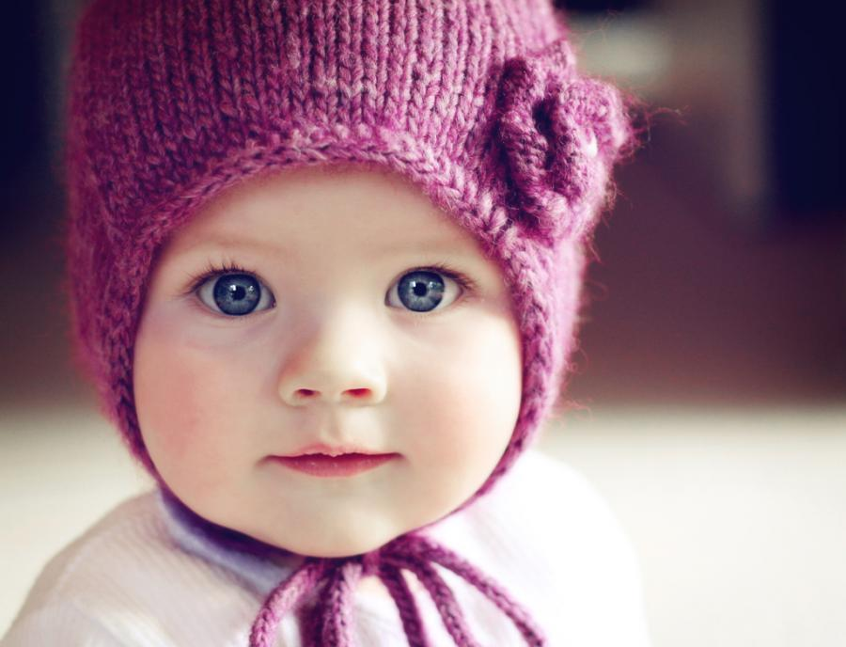

Slide 7
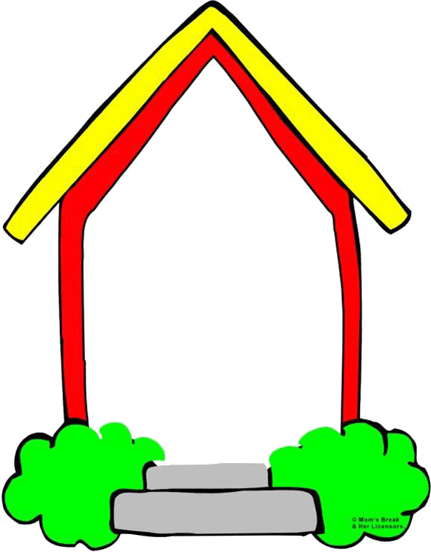
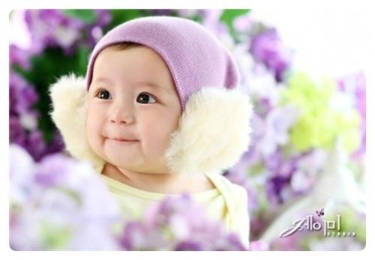

Slide 8
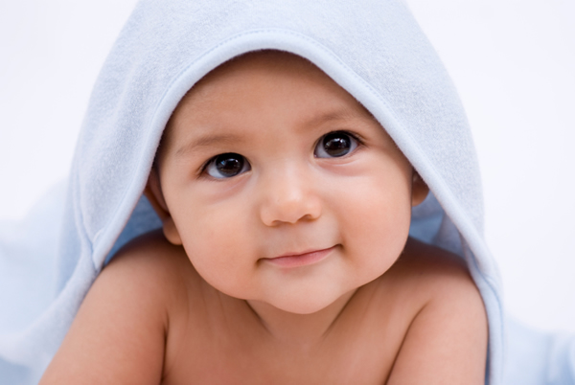

Slide 9
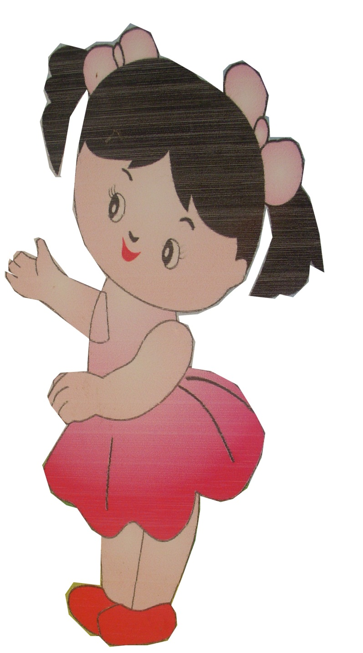
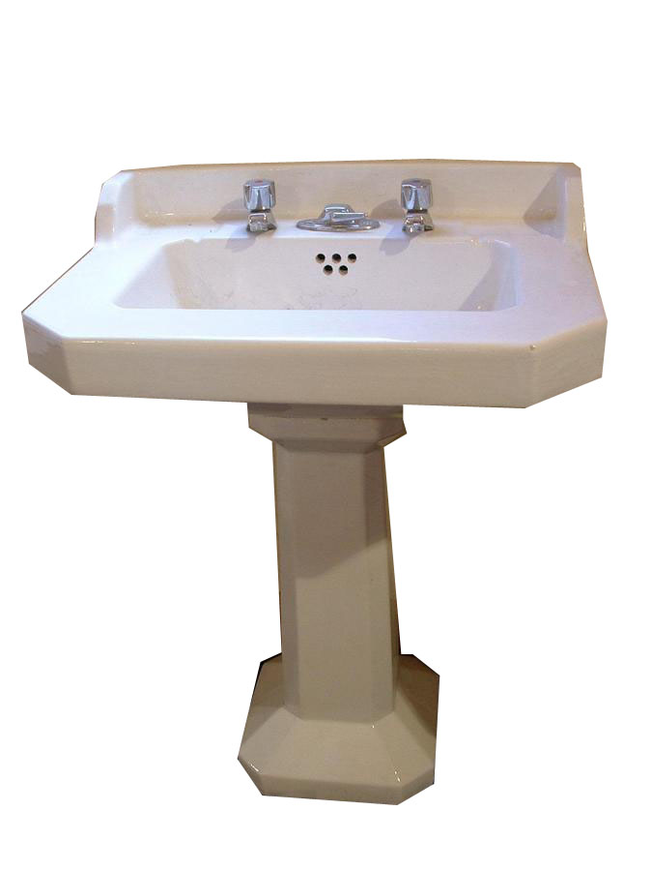

Slide 11
Giảng từ khó:
Xinh xinh
Tròn tròn

Slide 12
Đàm thọai trích dẫn

Slide 13
- Bài thơ nói về gì ?
Tác giả đã miêu tả đôi
mắt như thế nào ?

Slide 15
Đôi mắt đã giúp gì cho bé ?

Slide 17
- Tình cảm của bạn nhỏ đối với đôi mắt của mình?
- Để cho đôi mắt luôn khỏe và sáng hơn bạn nhỏ đã làm gì ?

Slide 19
Dạy trẻ đọc thơ

Slide 20
Tạm biệt các bé.

